Slide 1
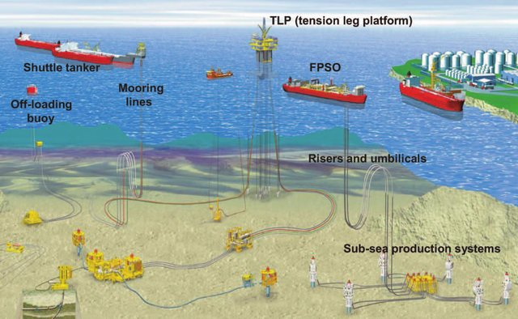
SISTEMA OCEÂNICO DE PRODUÇÃO

Slide 2
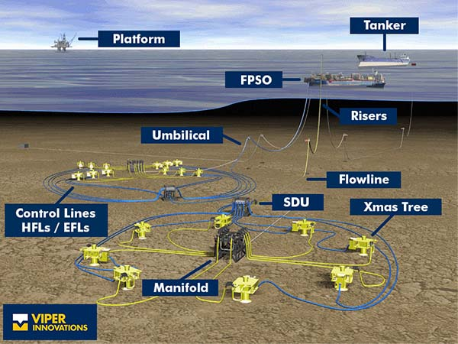
COMPONENTES DO SISTEMA OCEÂNICO DE PRODUÇÃO
Reservatório e Poços
Equipamentos Submarinos
Umbilicais, Risers e Flowlines (SURF)
Planta de Produção
Plataforma
Sistema de Ancoragem
Sistema de Exportação

Slide 3
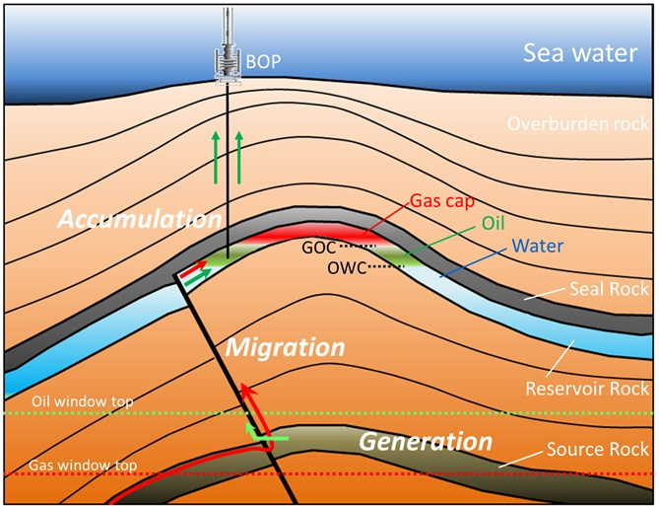
RESERVATÓRIO
De forma simplificada é a Rocha Porosa que contém ou acumula os hidrocarbonetos (óleo e gás)
Source Rock
Reservoir Rock
Seal or Cap Rock

Slide 4
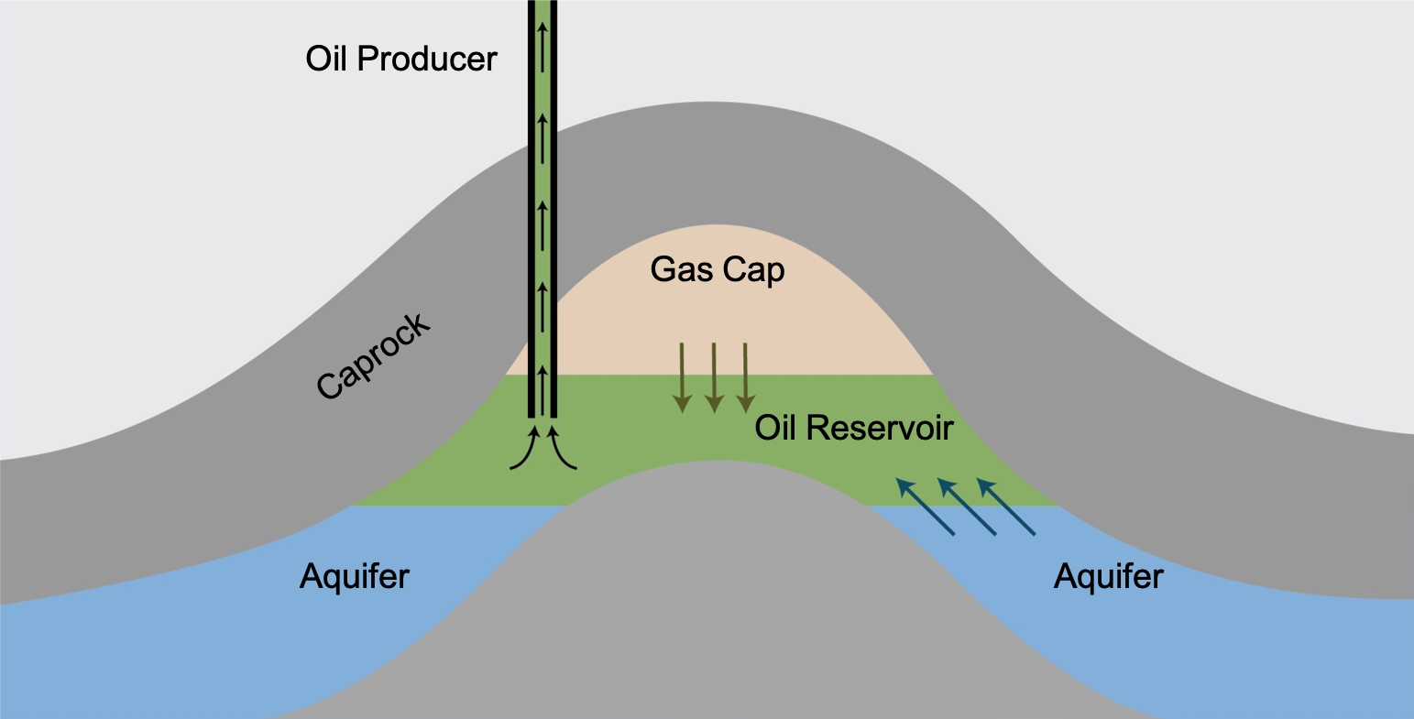
Reservatório

Slide 5
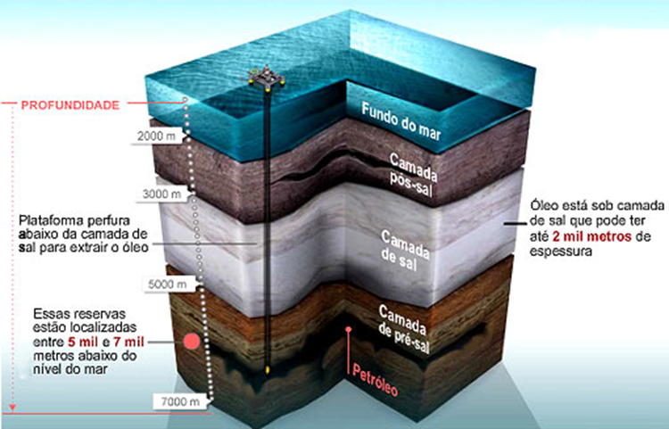
Reservatório: Pré-Sal

Slide 6
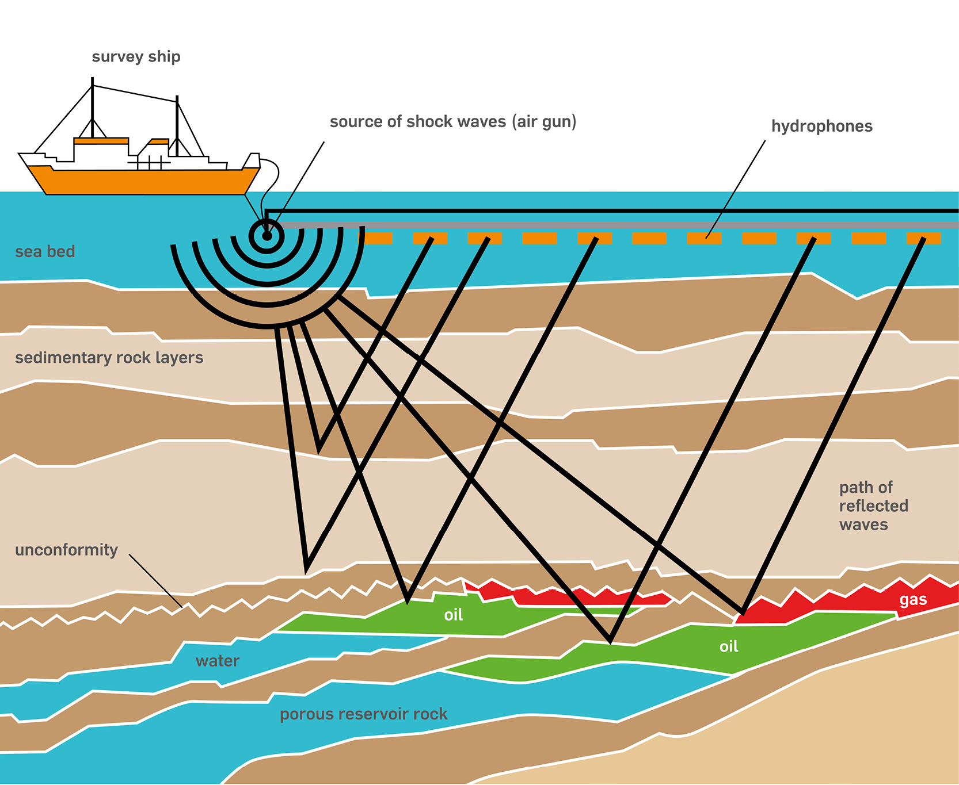
Reservatório: Mapeamento
Os reservatórios são descobertos através de diversas técnicas.
Inicialmente emprega-se o levantamento gravimétrico e/ou o levantamento magnético (variações na gravidade e no campo eletromagnético)
Após avaliações realiza-se os levantamentos sísmicos e perfuração de poços exploratórios

Slide 7
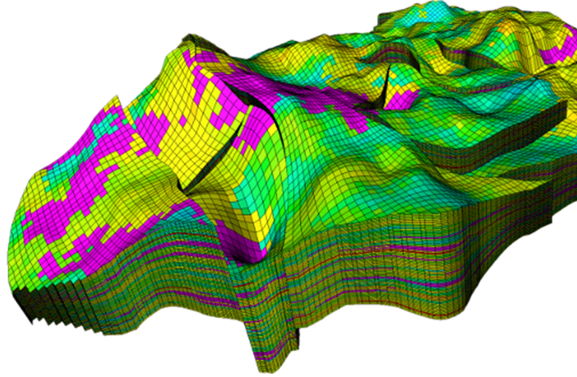
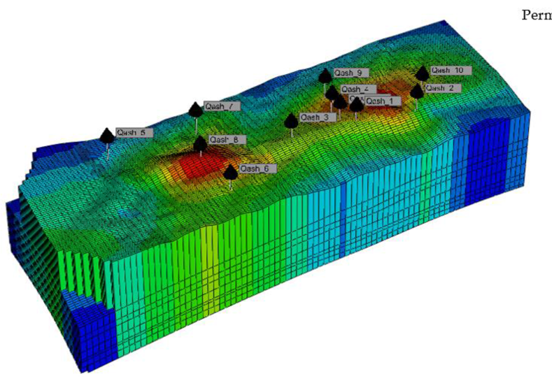
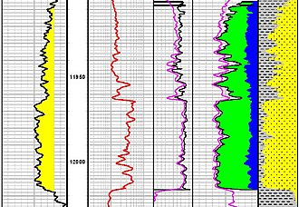
Reservatório: Mapeamento
OBJETIVOS
Construir um Modelo do Reservatório
Determinar o Tamanho (extensão) do reservatório
Determinar o Volume de hidrocarbonetos no reservatório: OIIP (oil initially in place) e GIIP (gas initially in place)
Determinar as propriedades do fluído e a Razão Óleo/Gás (Gas oil ratio - GOR)
Determinar o Fator de Recuperação (Recovery Factor): 10% a 50% para campos de óleo; 50% a 80% para campos de gás
Determinar o número e o local dos poços de produção e injeção
Determinar o Perfil ou Curva de Produção
Determinar a Comercialidade do Reservatório

Slide 8
Reservatório - Fator de Recuperação

Slide 9
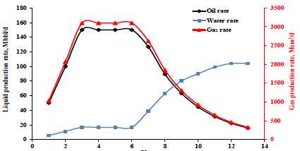
Reservatório: Perfil ou Curva de Produção
Sua determinação é Fundamental para se avaliar a viabilidade técnica e econômica da produção do reservatório
Fornece uma estimativa da produção de óleo, gás e água ao longo do tempo de vida do reservatório

Slide 10
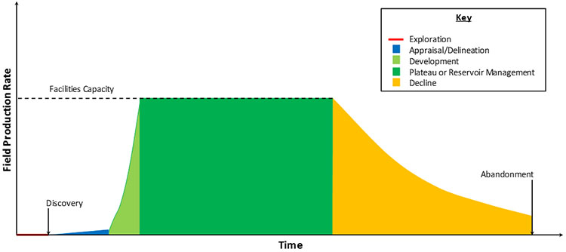
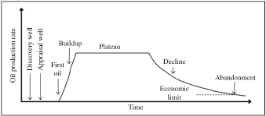
Perfil ou Curva de Produção

Slide 11
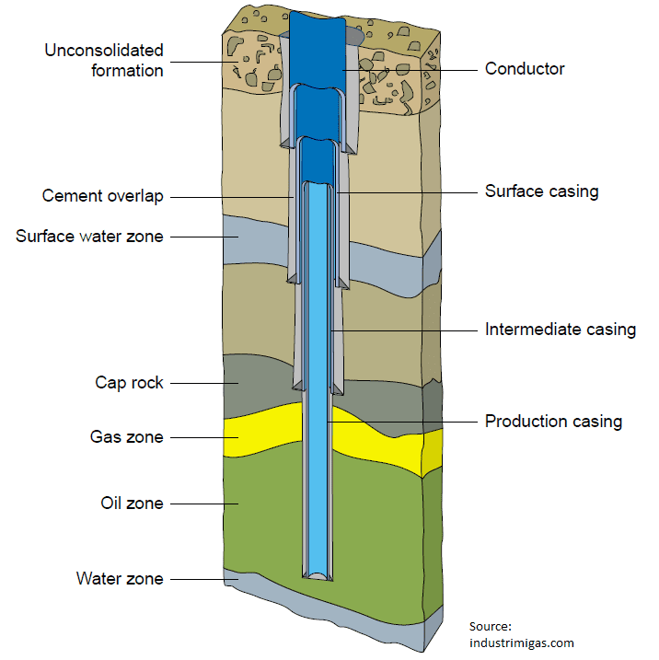
POÇO
É o elemento que conecta o reservatório e permite o escoamento dos hidrocarbonetos até o solo marinho

Slide 12
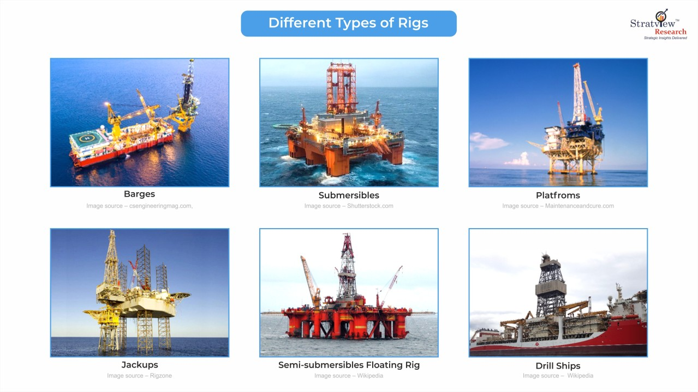
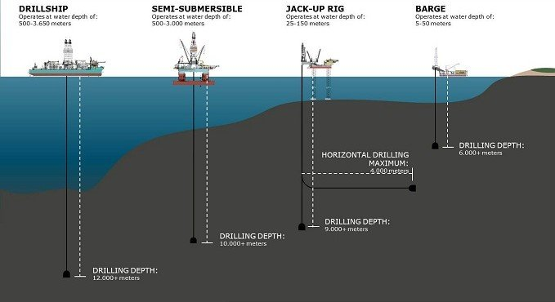
POÇOS: COMO SÃO CONSTRUÍDOS
Através de Plataformas de Perfuração
Em águas profundas: Navios Sonda e Plataformas Semisubmersíveis de Perfuração

Slide 13
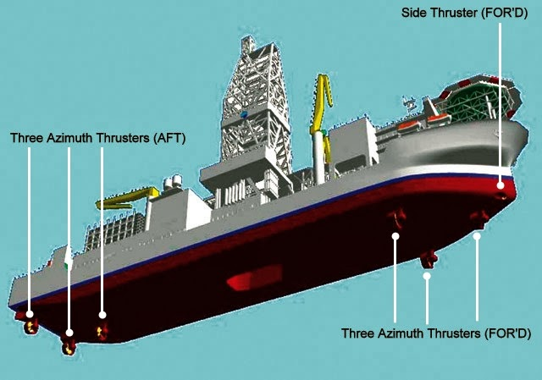
POÇOS: COMO SÃO CONSTRUÍDOS
Navio Sonda

Slide 14
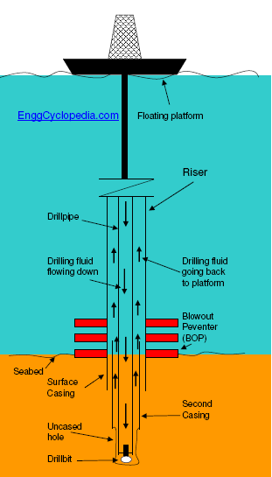
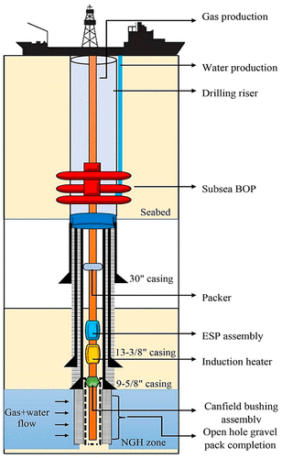
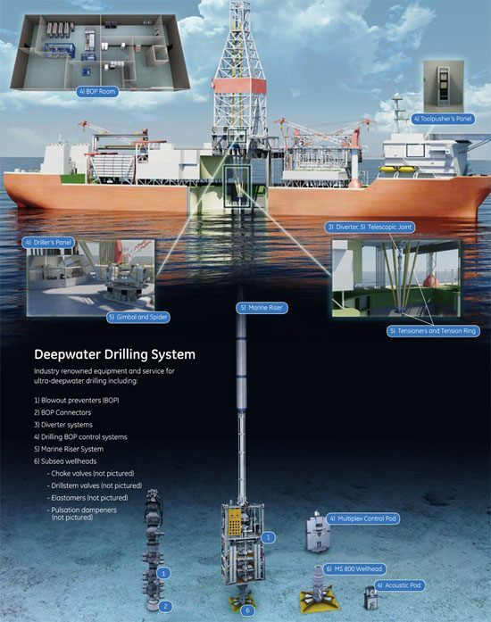
POÇOS: COMO SÃO PERFURADOS
Drill Pipe (tubo de perfuração rotativo)
Drillbit (Broca)
Drilling Riser (Riser de Perfuração)
Blowout Preventer (BOP)

Slide 15
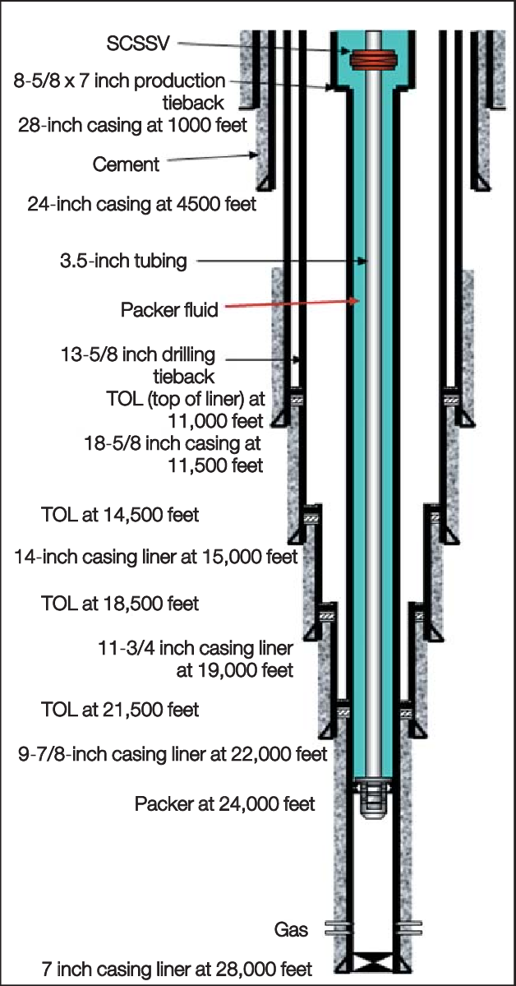
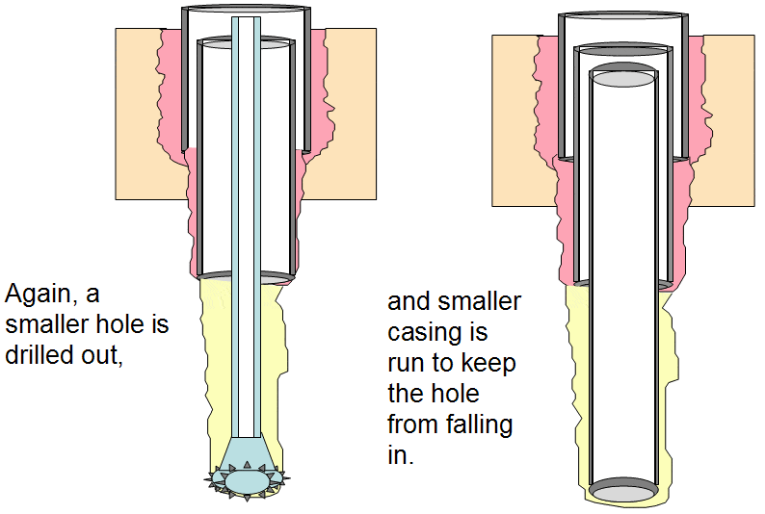
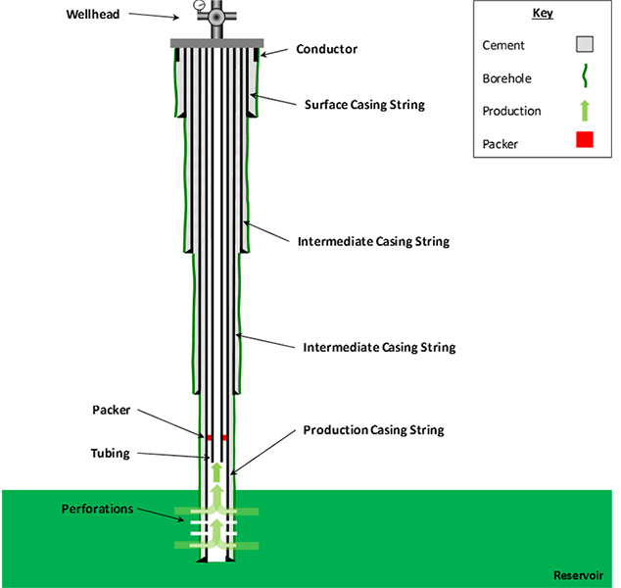
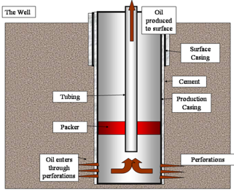
POÇOS: ESTRUTURA E CONFIGURAÇÃO
Conductor (Condutor)
Casing (Revestimento)
Tubing (Tubo de Produção)

Slide 16
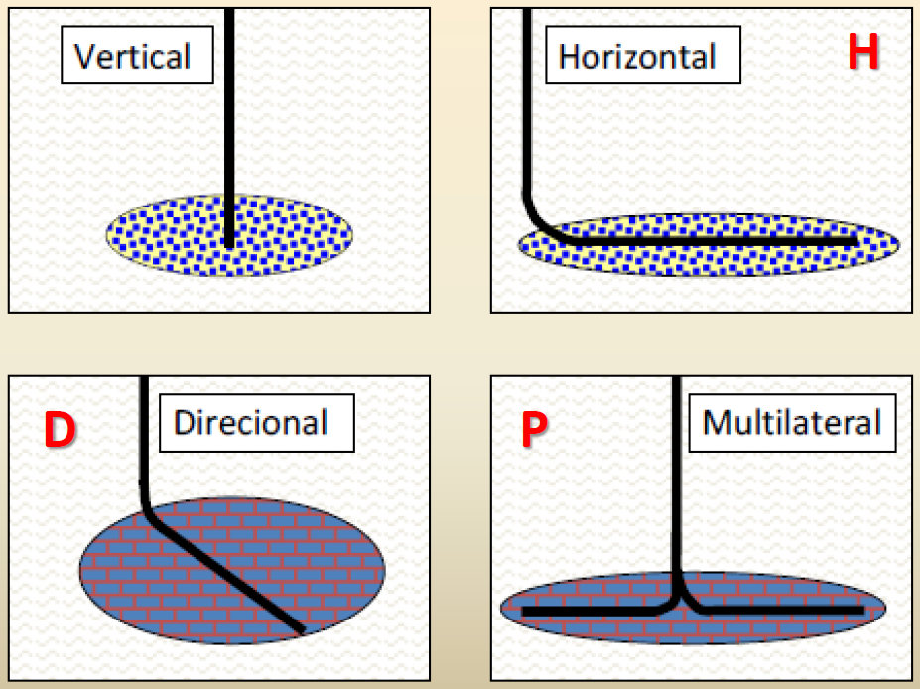
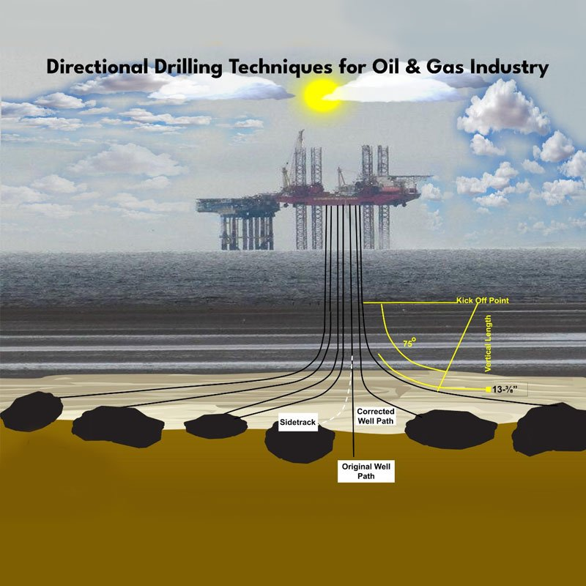
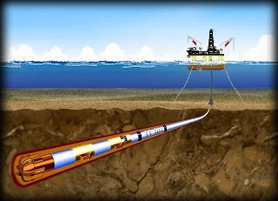
POÇOS: DIREÇÃO DE PERFURAÇÃO

Slide 17
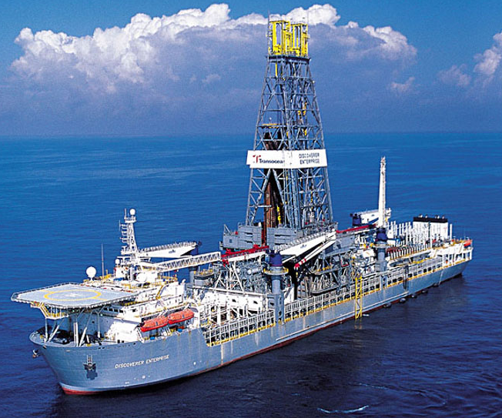
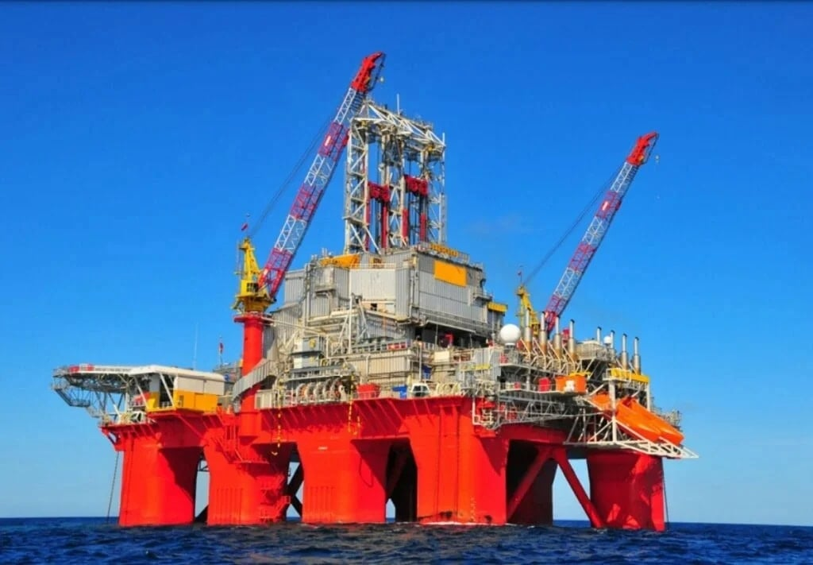
POÇOS: CONSTRUÇÃO
https://www.youtube.com/watch?v=Do9dz6ypD7w
https://www.youtube.com/watch?v=YQtDiX2Dbr0
https://www.youtube.com/watch?v=DmOZEt9DwRE
https://s23.q4cdn.com/956522167/files/doc_rigspecs/rigspecs2022/VALARIS-DS-16.pdf

